Slide 1

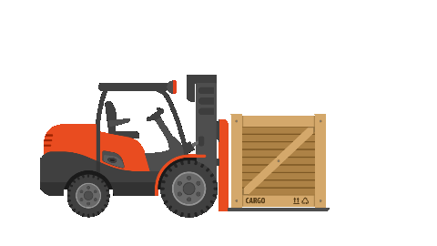
第十一章——功和机械能
第1节 功
八年级物理下册 •人教版（2024新版）

Slide 2
学习目标
02
03
04
01
了解功的含义，通过分析，明确功的两个必要因素；理解功的计算公式和单位
通过观察、思考具体情境，能够判断力是否做了功
能够利用功的公式进行简单计算
具有对科学的求知欲，乐于探索自然现象和日常生活中的物理学现象

Slide 3
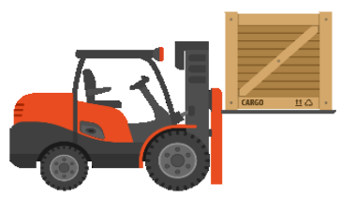
除了用力托起物体上，还需要使物体在这个力的方向上移动了一段距离，就说这个力对物体做了功。
F
F
新课引入
s
叉车要把货物从地面搬到车上。在这个过程中，叉车除了要对货物施加力，还需要怎样做才能完成这个任务?
托举的力使货物上升

Slide 4
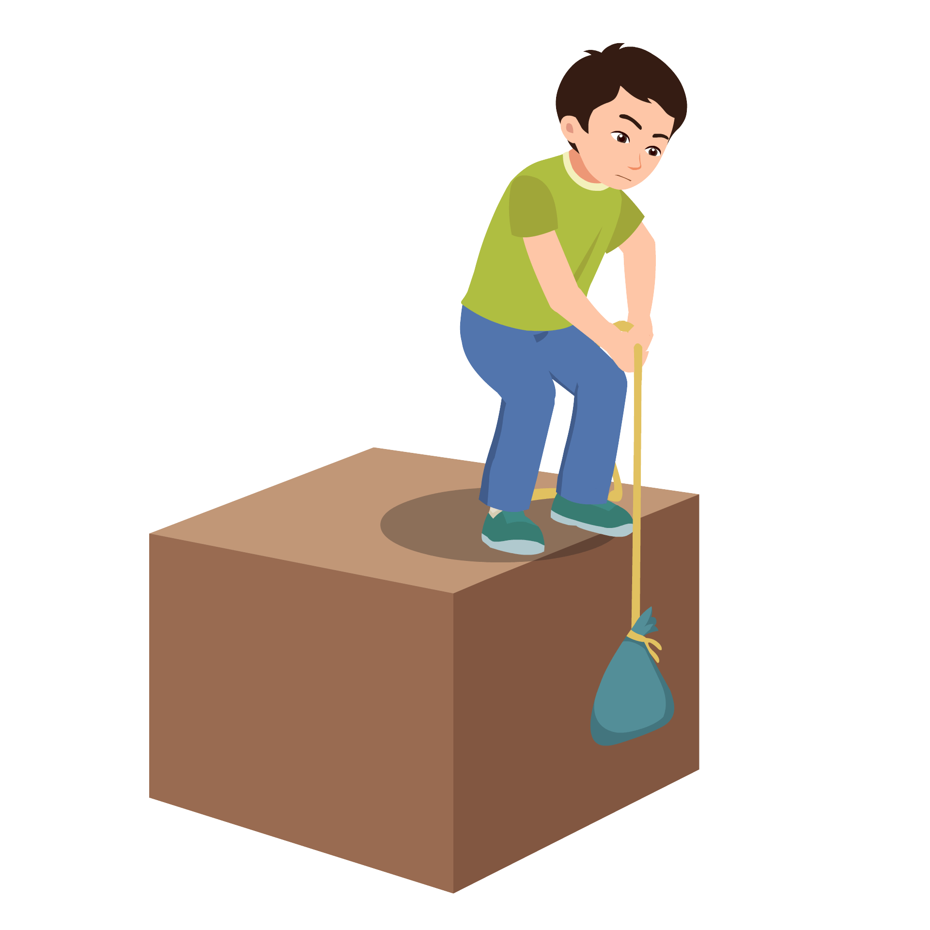
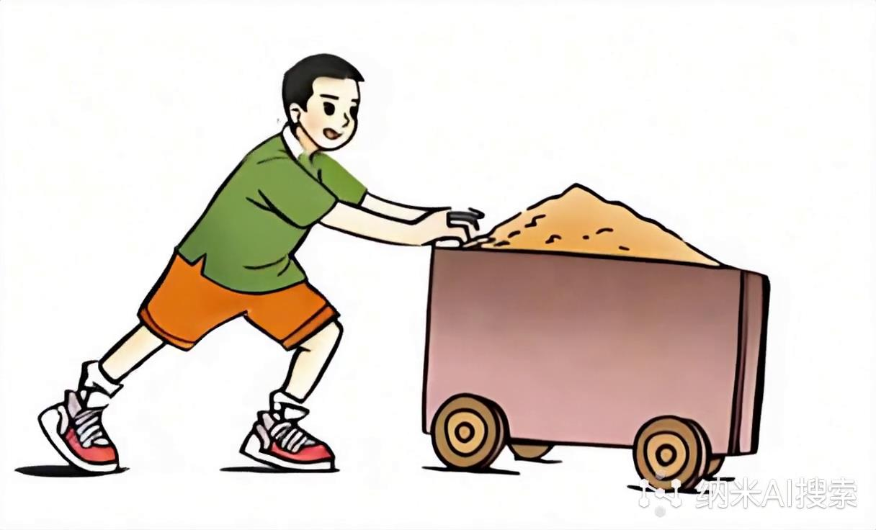
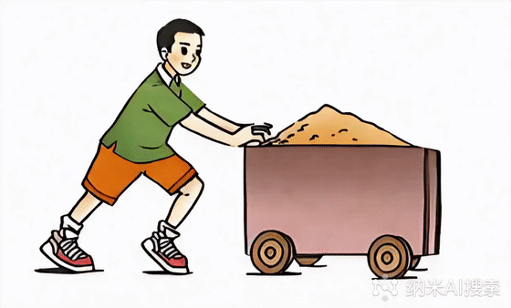
物体受到了力
在力的方向上移动了距离
一
做功的两个必要因素
力学中的功
通常而言，如果一个力作用在物体上，物体在这个力的方向移动了一段距离，我们就说这个力对物体做了功。
共同点
甲
乙

Slide 5
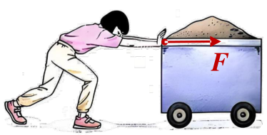
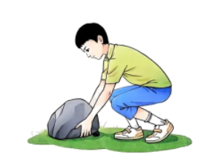
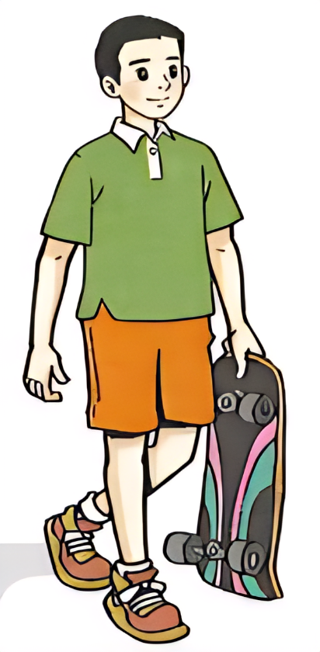
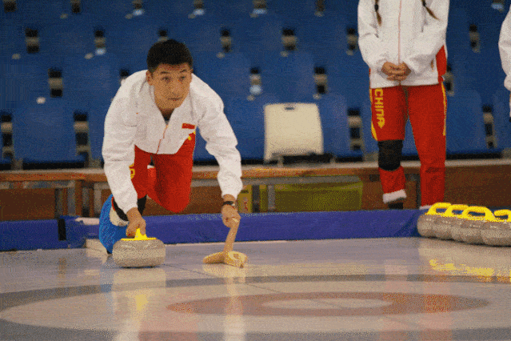
拉力F
移动距离S
不做功
？
一
力学中的功
想想议议
有力无距（劳而无功）
距离S
一个人搬石头时，搬而未起，人对石头的力是否做功?
一个人推车在水平方向上前行，人对车的推力是否做功?
搬而未起
推车前进
手的提力对滑板
是否做功
冰壶离开手之后
人对冰壶是否做功
不做功
做功
不做功
力距垂直（垂直无功）
无力有距（惯性无功）

Slide 6
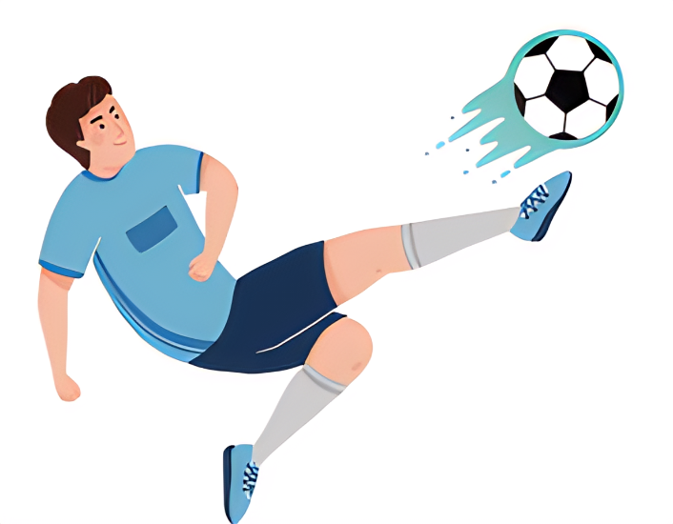
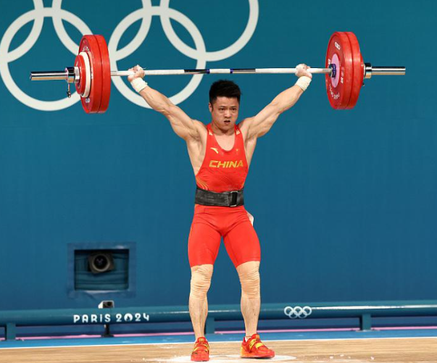

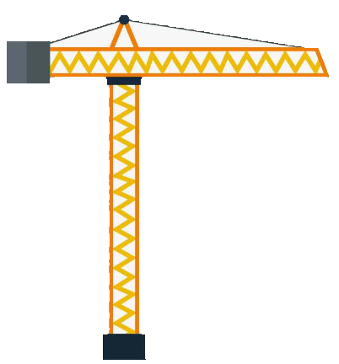
不做功
不做功
拉力F
不做功
一
力学中的功
有力无距（劳而无功）
力距垂直（垂直无功）
无力有距（惯性无功）
距离S
足球在空中飞行时
运动员将杠铃举着不动
起重机对货物的拉力
是否做功

Slide 7
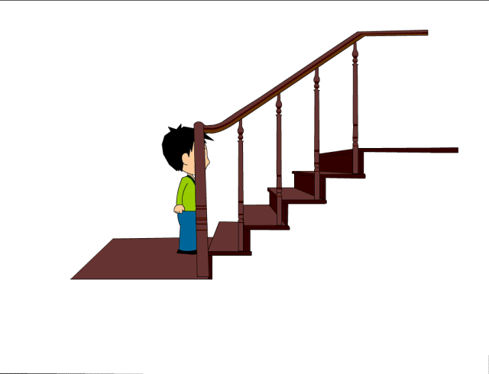
拉力 移动距离
②力的方向与物体运动方向相反，可以称为克服某个力做功。
①力的方向与物体移动方向一致，称为力对物体做功
一
力学中的功
摩擦力f
重力G
重力和摩擦力做功
人向上爬楼梯
重力是否对人做功
做功
做功
起重机对货物的拉力
是否做功
物体沿斜面下滑时
哪些力对物体是否做功

Slide 8
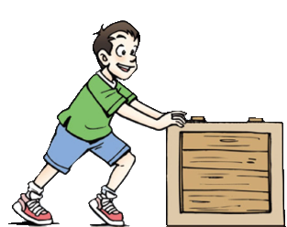

移动距离S
F
2F
移动距离2S
二
功的计算
思考：小明对物体的三次做功中，哪次做的功较多？
做功的多少与什么有关？
第1次做功
做功的多少与作用力F的大小和移动距离S有关
第2次做功
第3次做功

Slide 9
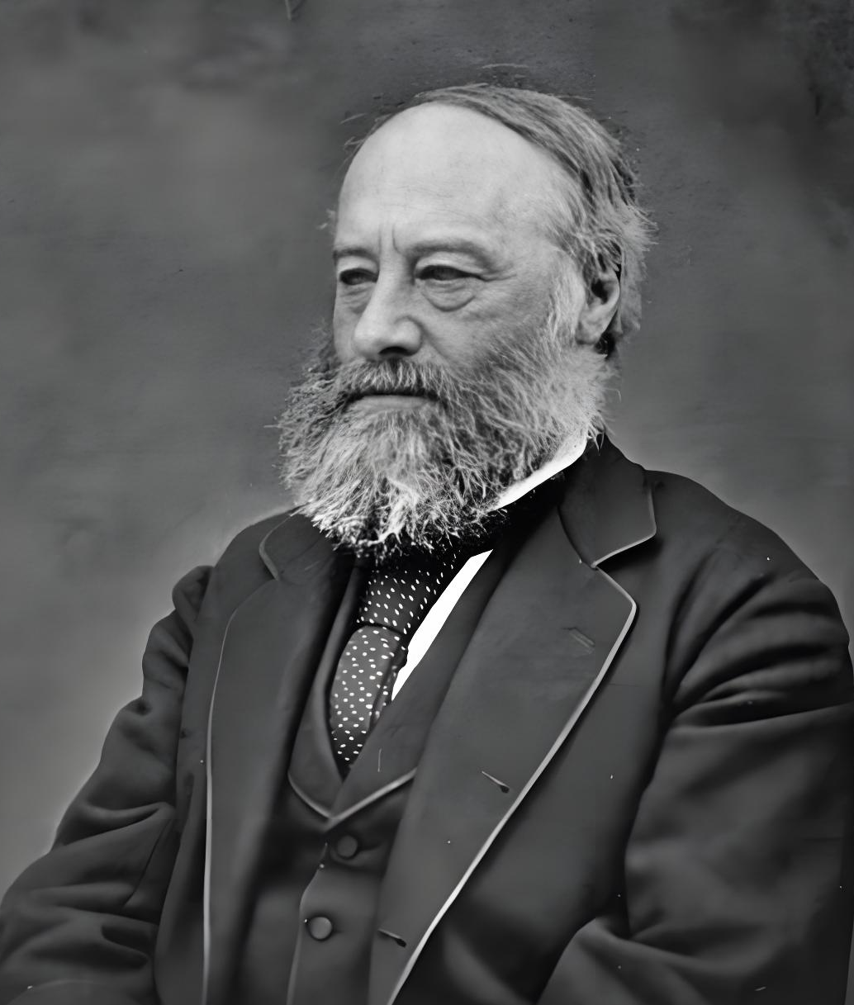
专用单位：焦耳，简称焦，符号：J
二
功的计算
牛
米
功的单位：牛米（N·m）
1J=1N·m
作用在物体上的力越大、物体在力的方向上移动的距离越大，力所做的功也就越多。
力学中，功等于力与物体在力的方向上移动的距离的乘积。
公式：功=力×距离W=Fs
詹姆斯·普雷斯科特·焦耳
物理意义：用1 N的力使物体在力的方向上通过1 m的距离时所做的功为1 J。

Slide 10
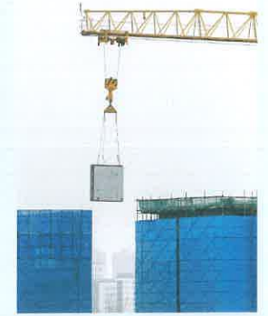
二
功的计算
目前，我国正在大力推广装配式建筑。这种建筑方式不仅施工效率高，还能大幅降低能耗，避免现场粉尘、泥浆等的污染，实现绿色施工。g取10 N/kg。
(1)把质量为1.5t的构件匀速提升到30m高的楼顶，竖直向上的拉力做了多少功?
(2)依据需要，又将这个构件沿水平方向匀速移动了3 m。在水平运动阶段，竖直向上的拉力又做了多少功?
解： (1)构件在竖直方向上做匀速直线运动，构件所受的拉力与重力大小相等，即F=G=mg =1.5 x10³kgx10 N/kg=1.5x10⁴N
构件在竖直方向上移动的距离s=30m
所以，拉力做的功W=Fs=1.5 x10⁴Nx30m=4.5x10⁵J

Slide 11
二
功的计算
(2)拉力的方向竖直向上。构件在水平方向上移动了3m，但在竖直方向上没有移动距离，即s'=0。
所以，拉力做的功
W'=Fs'=0
在竖直上升阶段，拉力做的功为4.5x10⁵J。在水平运动阶段，拉力做的功为0。

Slide 12
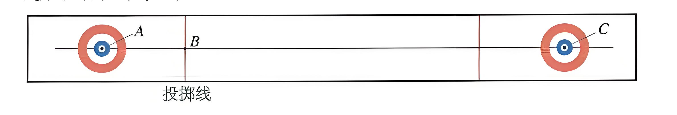
二
功的计算
1.冰壶比赛场地的示意图。运动员从A点推动冰壶前进，到B点时松手，冰壶滑行到C点静止。在冰壶由A到B、由B到C的过程中，运动员对冰壶是否做功?为什么?
由A到B的过程中，运动员对冰壶做功，
由B到C的过程中，运动员对冰壶不做功，B到C过程中运动员对冰壶没有力的作用，由于惯性滑行。

Slide 13
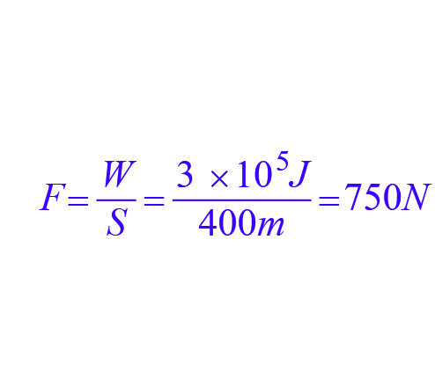
二
功的计算
2.马拉着质量为2000kg的车在水平路面上前进400m，如果马的水平拉力做了3 x10⁵J的功，那么马的水平拉力是多少?
解：根据做功的公式：W=FS

Slide 14
二
功的计算
3.叉车把质量为200kg的货物缓慢举高0.8m，然后又沿水平方向缓慢移动2m到车厢旁。请分析整个过程中叉车对货物做功的情况并计算功的大小。g取10 N/kg。
4.一枚鸡蛋从2m高处落到地面，重力大约做了多少功?写出你是怎样估算的。
解：举高0.8m做功：G=mg=200kgx10N/kg=2000N
W=Gh=2000Nx0.8m=1600J
举力向上，所以水平方向移动2m的过程中不做功
W=FS=Gh=0.5Nx2m=1J

Slide 15
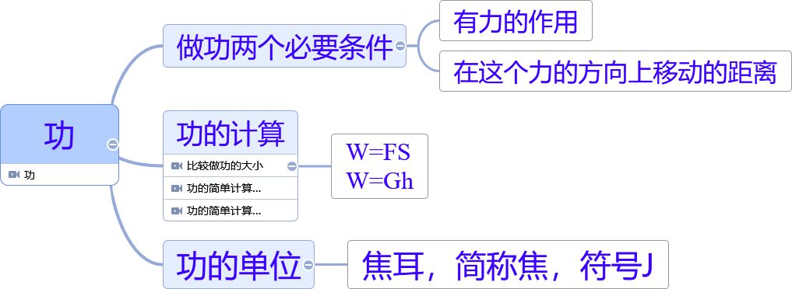
课堂小结

Slide 16

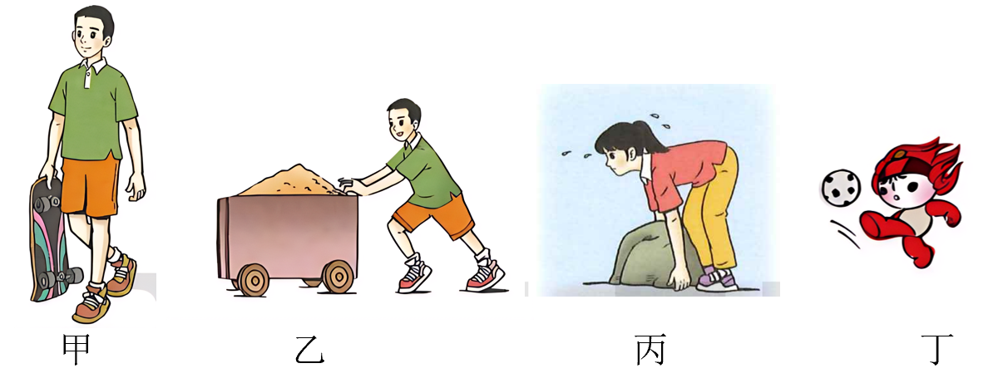
课堂习题
1.如图所示的四种情形中，判断是面对力（做/不做）功？
甲图中人提着滑板在平直的路上匀速行走，人对滑板 功
乙图中人推着车在平直的道路上匀速行走，人对货车 功
丙图中人用力搬石头但石头未被搬动，人对石头 功
丁图中足球离开脚后继续在空中飞行时，人对足球 功
不做
做
不做
不做

Slide 17
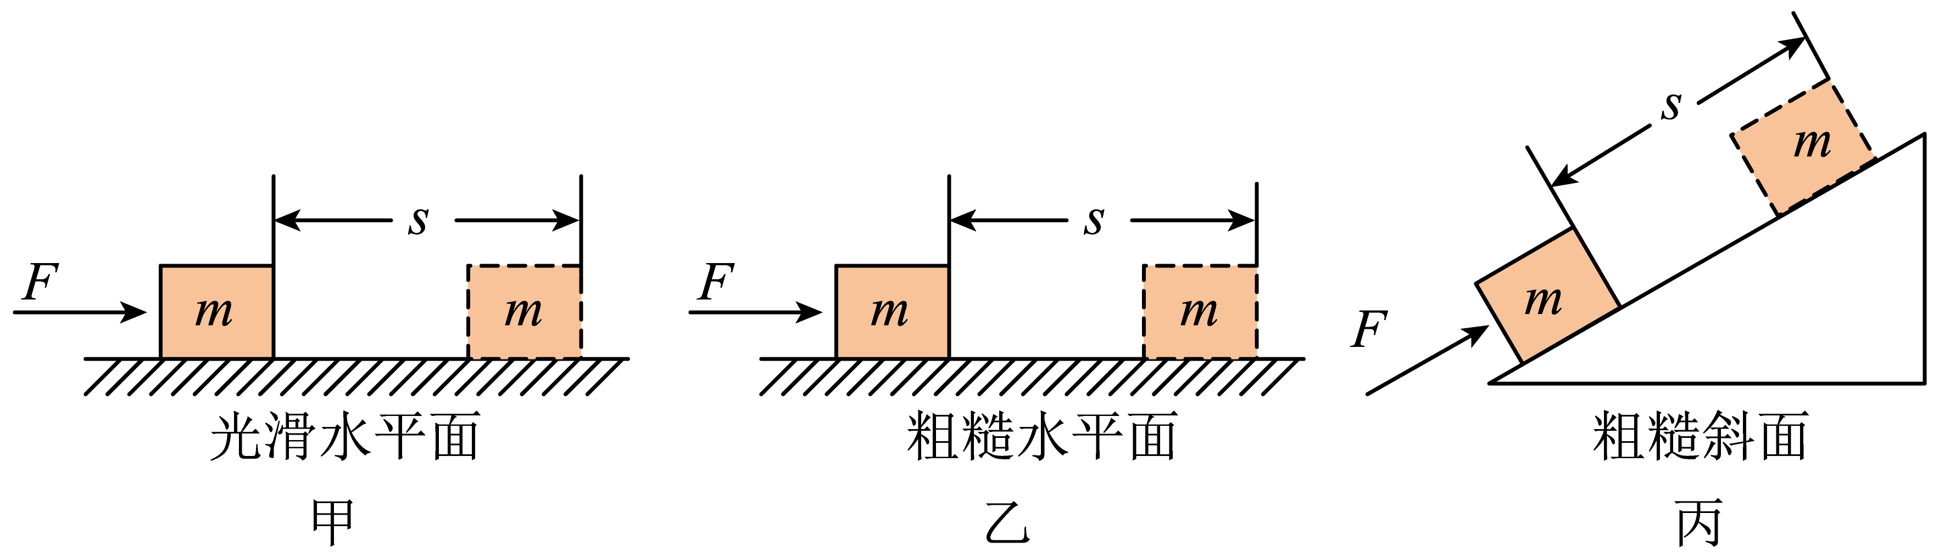
课堂习题
2. 在水平地面上，用50 N的力沿水平方向拉着重为100 N的小车前进 5 m，拉力做的功等于_____J，重力做的功等于______J。
250
0
3. 一人用同样大小的力F 将质量为m的物体分别在光滑水平面、粗糙水平面和粗糙斜面上沿力的方向移动相同的距离s，该力在这三个过程中所做的功分别为W₁、W₂、W₃，则它们之间的大小关系是 W₁ W₂ W₃
=
=

Slide 18
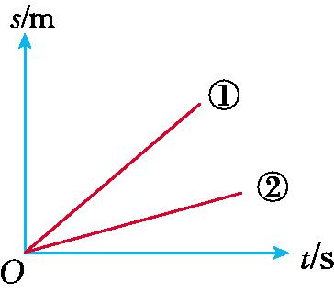
因此F₁=F₂
由W=Fs
可知W₁>W₂
s₁>s₂
两次均做匀速直线运动
课堂习题
4.用弹簧测力计沿水平方向两次拉着同一物体在同一水平面上运动，两次运动的s-t图象分别如图中的①②所示。其对应的弹簧测力计示数分别为F₁、F_{2，}相同时间内所做的功分别为W₁、W₂，则它们的关系正确的是 ( )
A. F₁>F₂ W₁>W₂
B. F₁=F₂ W₁>W₂
C. F₁=F₂ W₁<W₂
D. F₁<F₂ W₁<W₂
B

